Slide 1
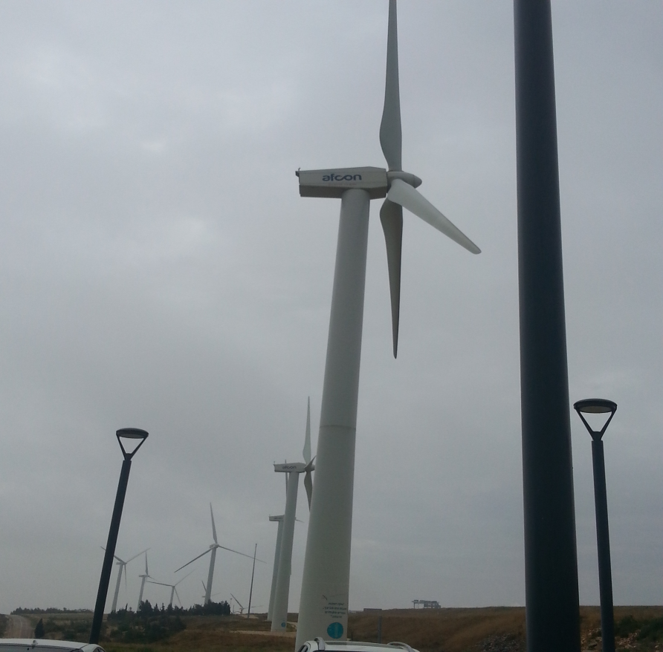
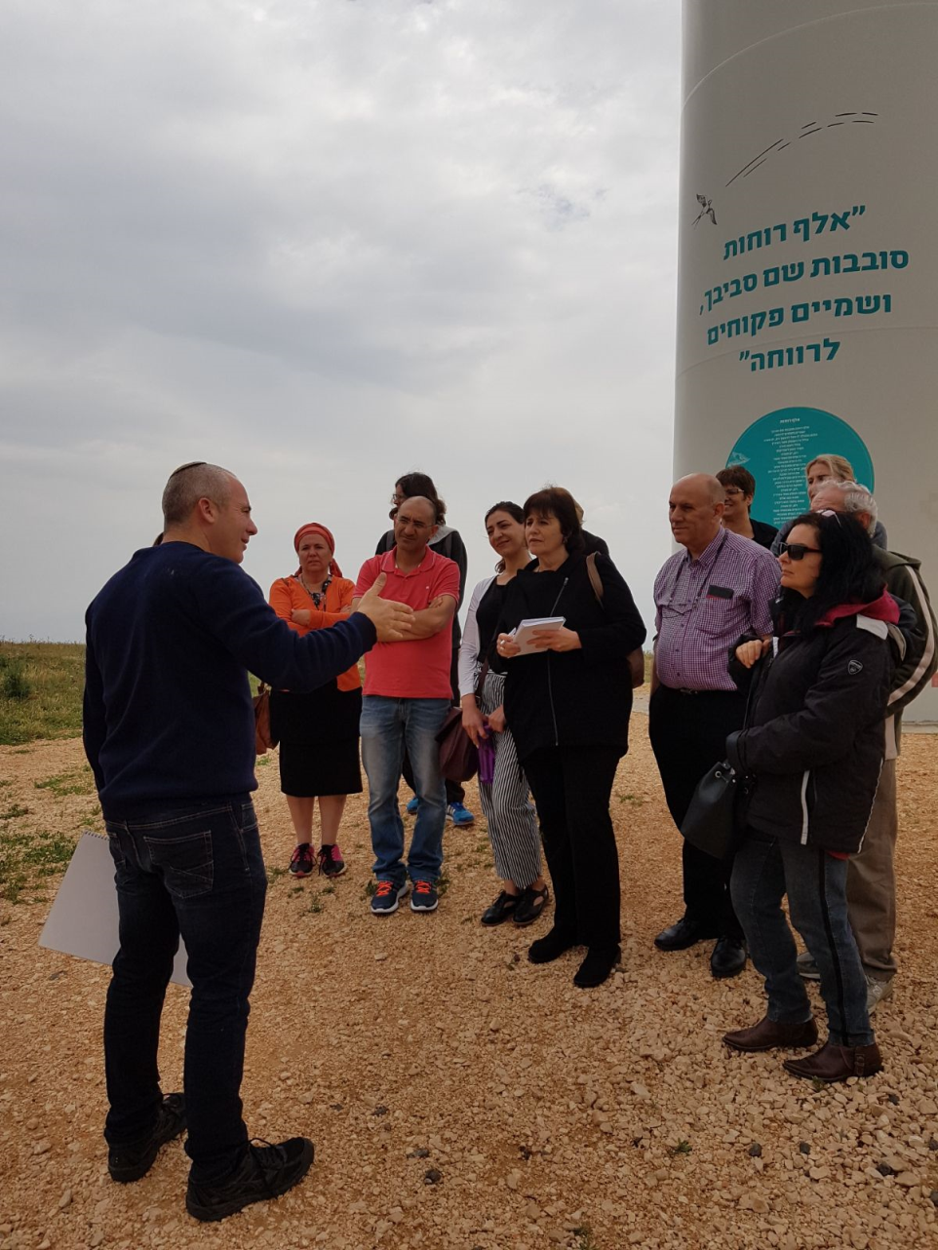
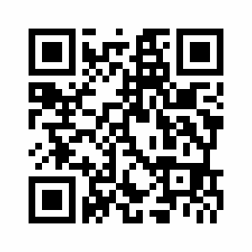
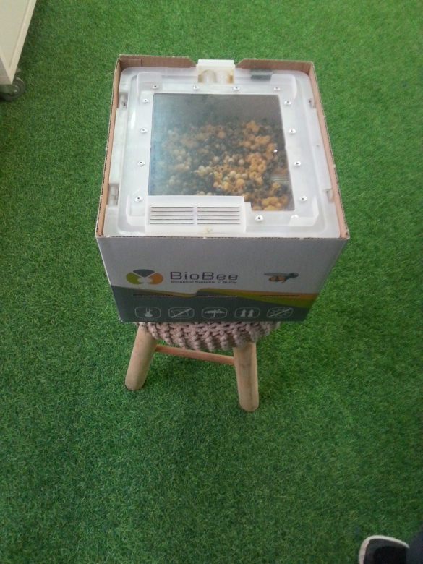
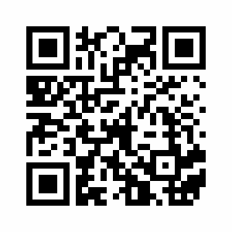
סיור הכנה של צוות מדריכי מוט"ל והפיקוח בעמק בית שאן
במסגרת השתלמות מדריכי מוט"ל
לצורך קידום הקשר בין בתי ספר לתעשייה
מאי 2018
אנרגיות מתחדשות, חוות הרוח במעלה גלבוע
מפעל BioBee מערכות ביולוגיות וחקלאות אורגנית, שדה אליהו

